Slide 1
Форум для обсуждения музыки
Проект сделан Соловьёвым Максимом

Slide 2
Проблема
Начинающим исполнителям тяжело найти свою аудиторию на музыкальных площадках.

Slide 3
Использованные библиотеки
Flask, flask_wtf для создания формы самого сайта
Sqlalchemy для работы с базой данных
Requests, os для работы с файлами
Datetime для работы со временем

Slide 4
Структура проекта
Alembic – папка с миграциями в проекте
Data – папка, содержащая все формы и таблицы проекта
Db – папка с БД
Static – папка со всеми изображениями альбомов, карт, кнопок, аватарами
Templates – папка со всеми .html – документами
Main.py – само приложение

Slide 5
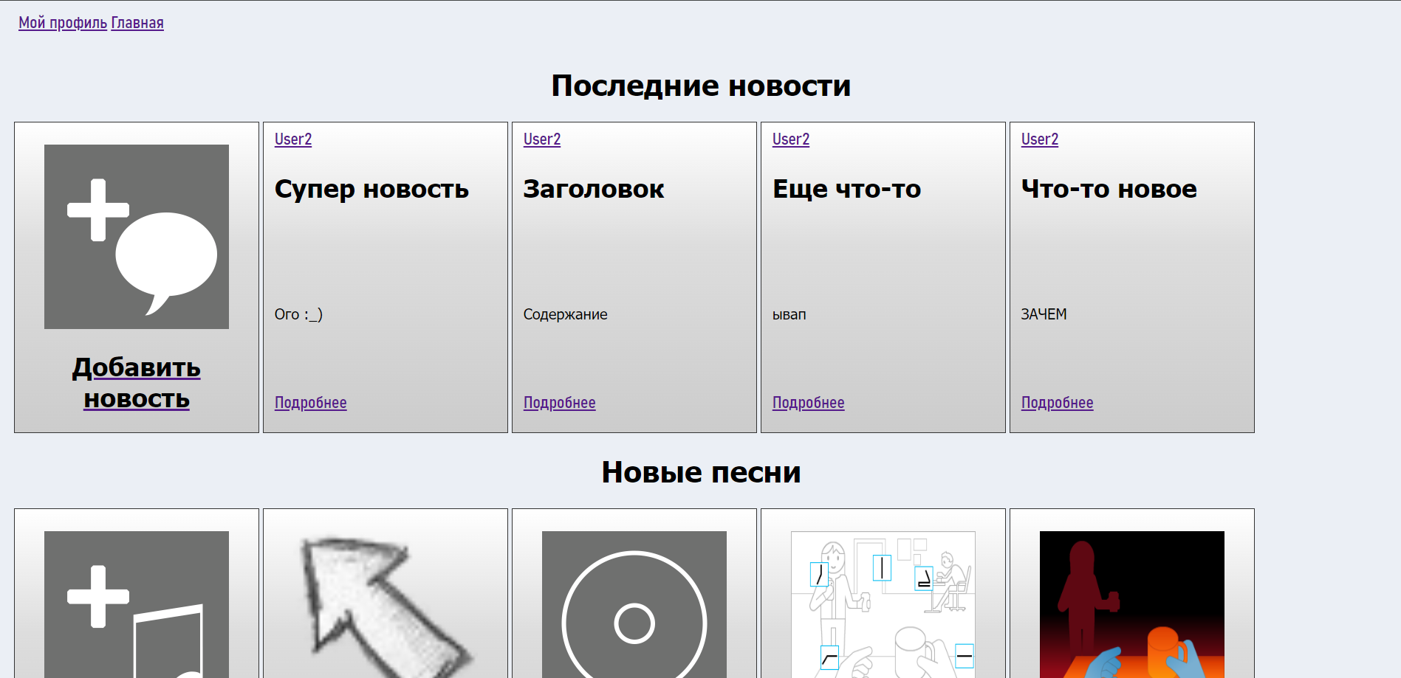
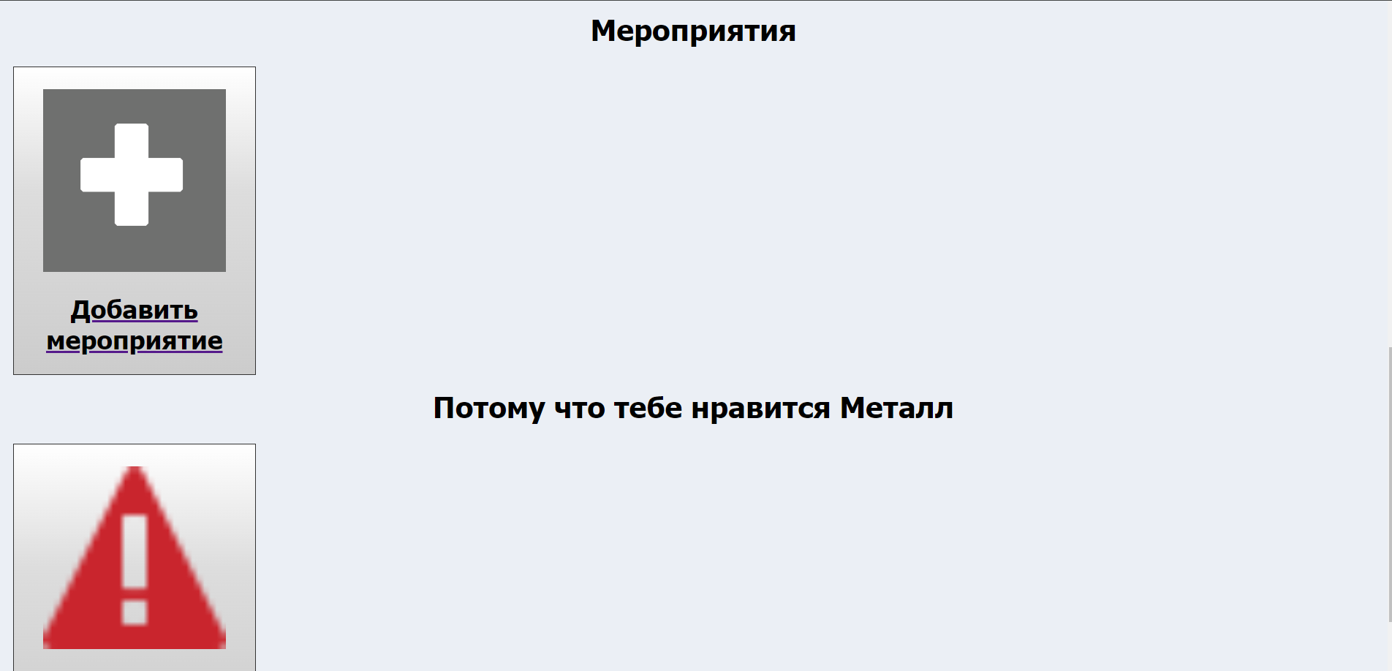
Структура сайта
Главный экран
Содержит все новые релизы, рекомендации, мероприятия и новост

Slide 6
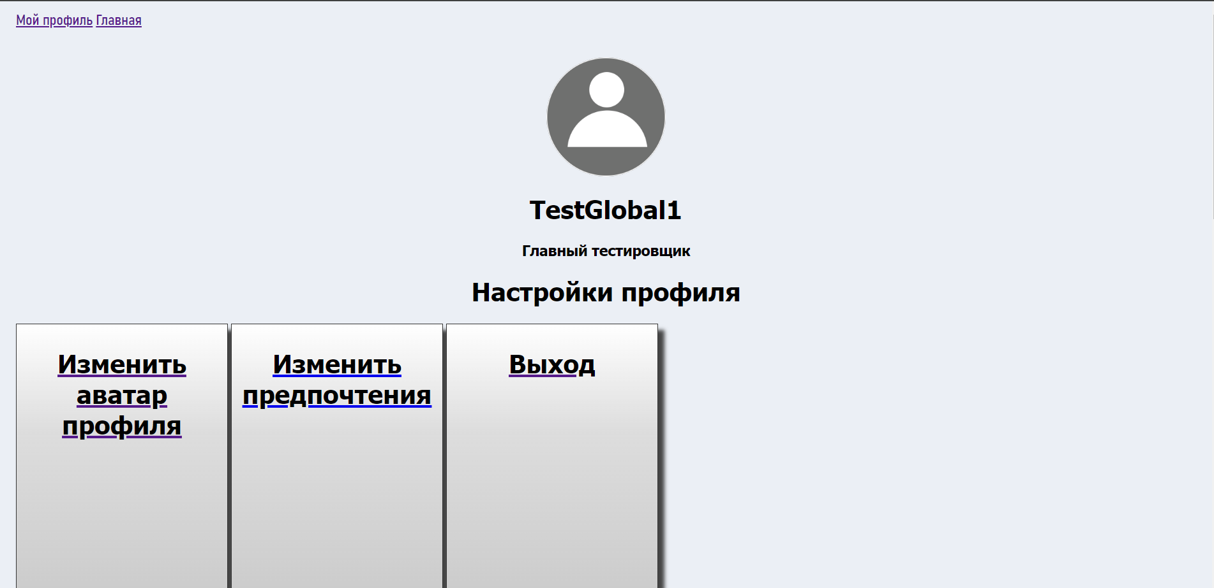
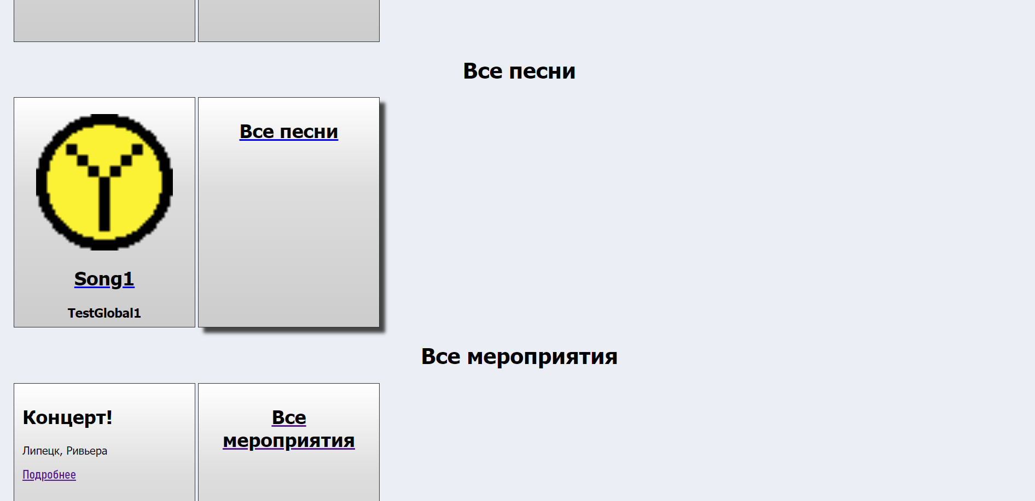
Профиль пользователя
Содержит все посты, песни, мероприятия, опубликованные пользователем

Slide 7
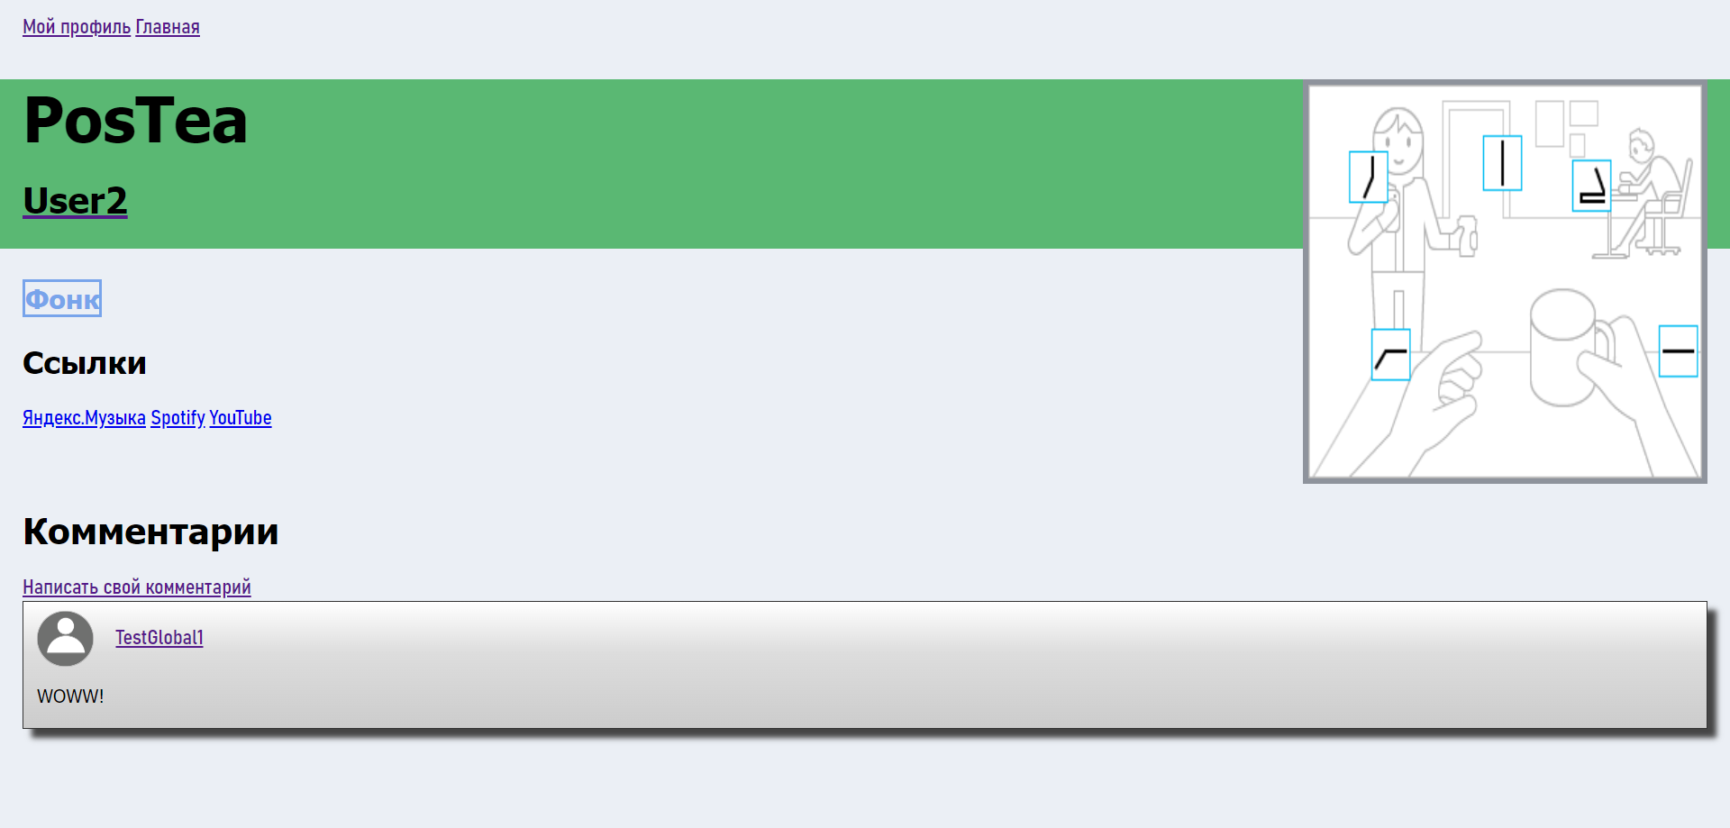
Страница песни
Содержит всю информацию о песни

Slide 8
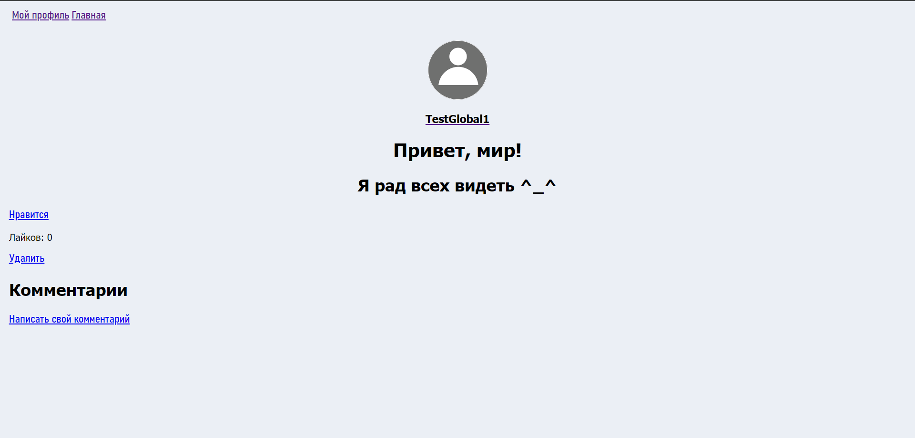
Страница новости
Содержит всю информацию о новости

Slide 9
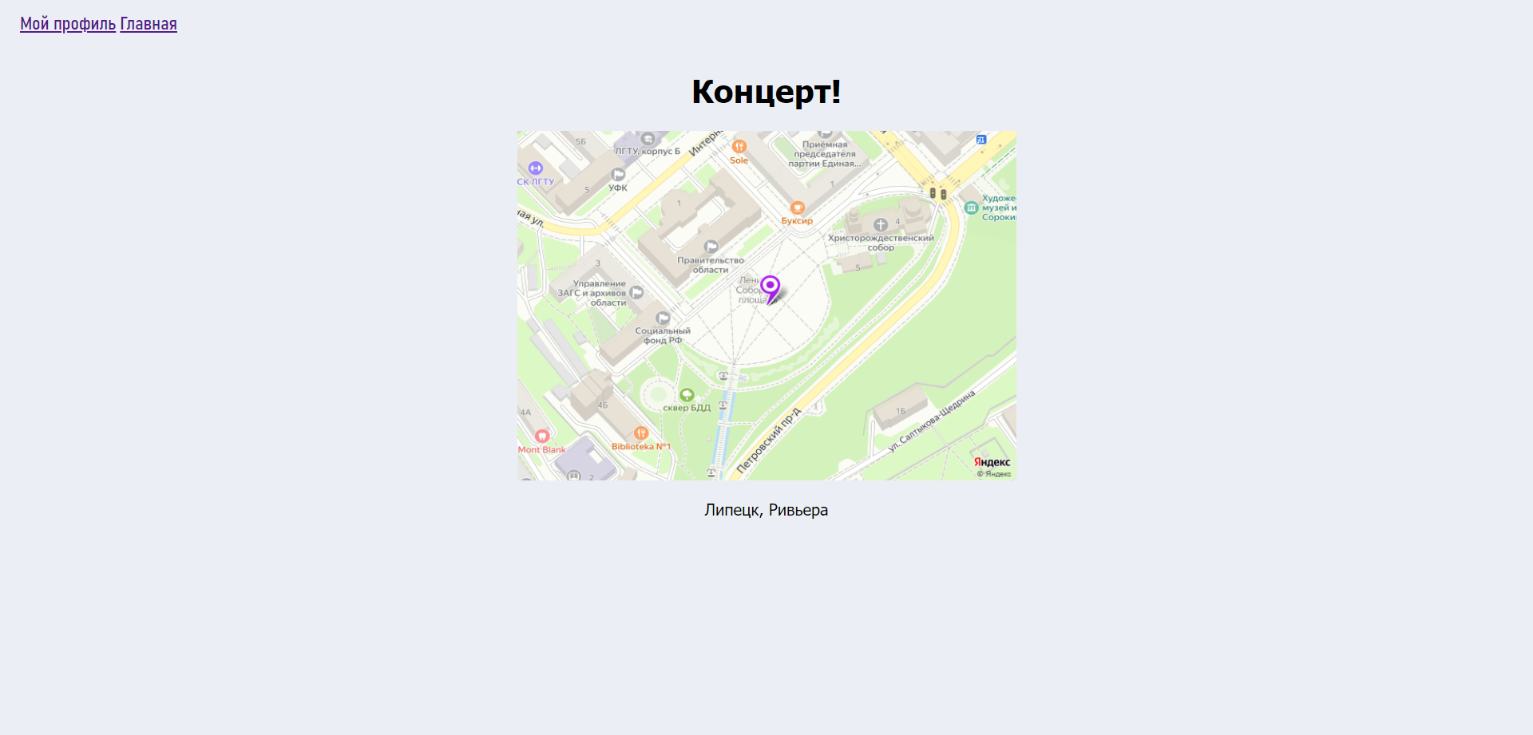
Страница мероприятия
Показывает адрес места проводимого мероприятия

Slide 10
Что можно улучшить в проекте?
- Разнообразить количество жанров (на данный момент их 13)
-Улучшить систему рекомендаций
- Добавить систему модерации
- Добавить уведомления
- Добавить подписки

Slide 11
Спасибо за внимание!

